Slide 1
CAMPANHA “Chamadas para orar”
Material de Apoio
Débora Iarrocheski Ferreira Padilha
Pastor Patrick Ferreira Padilha
Colaboradora
Heloise Lemos
Notes:
Por que uma Campanha? Etimologicamente, deveriva do latim:campanĕam = 1. campo; planície. 2. conjunto de esforços, ou meios utilizados para consecução de um fim.
É esse segundo significado que nos orientará. Conjunto de esforços (ora+ações) em prol da vida dos nossos filhos.

Slide 3
Sejam Bem-Vindas!
Campanha
“Chamadas para orar”
Notes:
Ministrante: Inicie a Campanha imediatamente com uma oração.
Em seguida, faça uma saudação calorosa. Agradeça a presença de todas. Enfatize a importância dessa Campanha e da participação de todas as Mulheres naquele dia.
Lembre-se de promover um espaço para leitura Bíblica (os textos devem ser selecionados antecipadamente e, no dia, podem ser sorteados para serem lidos OU incentive a participação de voluntárias).
O ambiente faz toda a diferença, então, se possível, decore-o. Torne aquele espaço das reuniões aconchegante e receptivo.
Sugestão: Se as reuniões forem realizadas na Igreja, prepare uma sala a parte com cadeiras dispostas em círculo. Nos lares, é mais fácil organizar desta forma.
Sugestão de Louvor: Eu creio no poder.
*Se for possível, crie um grupo para interação entre as mulheres no aplicativo “Whatsapp”. Mas, para isso, é preciso que você conheça suas irmãs e se todas tem acesso a para que ninguém fique de fora. Sua utilidade é para avisos, recadinhos motivacionais e lembretes.

Slide 4
Orientações para a Campanha
A MINISTRANTE
Deve ser uma mulher sensível. Deve estar disposta a ouvir. Deve ser boa conselheira. Deve ser criativa. Deve estar atenta aos gestos e expressões de cada mulher. Deve ser comprometida com Deus, Sua obra e Sua Igreja. Dever ter um testemunho de zelo e serviço cristão. Deve ser responsável. Deve saber manusear a Palavra. Deve ser mulher de oração.
O LOCAL
As reuniões podem ser realizadas na igreja ou nos lares. O Ministério de Mulheres pode decidir de acordo com a sua realidade e necessidade.
O LOUVOR
O Ministério de Louvor pode ser de grande ajuda nesses encontros. Na impossibilidade de um grupo estar presente, o acompanhamento de um violão , músicas de fundo ou à capela, avigoram esse momento especial.
A CAMPANHA “CHAMADAS PARA ORAR”
Tem o propósito de mobilizar TODAS as mulheres, mães, casadas, solteiras, viúvas zelosas e jovens dedicadas na causa do Reino, para impactar a vida dos nossos filhos através de orações.
Vamos orar por nossos filhos!
As irmãs jovens e adolescentes engajadas no Ministério de Mulheres também podem participar como auxiliadoras, companheiras de orações, mesmo que não sejam casadas ou não tenham filhos. No Reino há sempre um lindo e perfeito espaço preparado por Deus para todas!
Mais informações: https://www.facebook.com/mulheresb7/

Slide 5
1.
Focalizando o chamado
PRIMEIRO DIA

Slide 6
Focalizando
O Chamado
Reconhecer seu chamado
Reconhecer sua dependência
Reconhecer seu estado
Deus entende bem nossas fraquezas e os nossos medos, Ele quer sempre o melhor para nós, tanto quanto amamos os nossos filhos e queremos o melhor para eles.

Slide 7
A mão do Senhor não está encolhida para que não possa salvar; nem agravado o seu ouvido, para que não possa ouvir
Isaías 59.1

Slide 8
SE CONFESSARMOS
“Ele é fiel e justo para nos perdoar os pecados, e nos purificar de toda a injustiça”
1 João 1.9

Slide 9
Qual seu propósito de oração?
Apresente-se.
Queremos ouvi-la.
Queremos conhecê-la.
Queremos ajudá-la.
Propósito
Qual é a sua necessidade?
O que é preciso mudar?
Qual é o seu sonho?
Notes:
Ministrante: Aqui você deve interagir e promover um espaço para cada mulher se apresentar (contar um pouco sobre sua vida, seus filhos, suas necessidades). Será um momento muito positivo, pois permitirá que o grupo se identifique e desenvolva olhar de empatia e compaixão umas pelas outras.

Slide 10
Focalizando o chamado
Reconhecer seu chamado
É apreciar a nobreza da missão de ser mãe. É estar disposta às mudanças. É querer ser melhor a cada dia. É atender às carências espirituais, psicológicas e físicas do seu filho (s).
Reconhecer sua dependência
É apreciar a soberania de Deus. É aceitar sua condição. É estar atenta à necessidade da oração.
Reconhecer seu estado
É entender sua fragilidade e limitação humana. É ser humilde para confessar fraquezas. É ter coragem para pedir perdão.
Notes:
Ministrante: Elabore um cartão com as seguintes informações:
CAMPANHA DE ORAÇÃO - CHAMADAS PARA ORAR
NOME:
ENDEREÇO:
TELEFONE:
PEDIDO:
“Tem misericórdia de mim, oh Deus, por teu amor, por tua grande compaixão apaga minhas transgressões. Lava-me de toda minha culpa e purifica-me de todo meu pecado. Cria em mim um coração puro e renova dentro de mim um espírito inabalável”.
Esse cartão deverá ser preenchido por cada mãe e os pedidos deverão estar relacionados às necessidades da mulher enquanto mãe. Para as irmãs não casadas, que ainda não sejam mães, incentive a que orem por seu futuro marido e filhos, incentive a que coloquem esse anseio aos pés do Senhor, para que no tempo certo Deus providencie, segundo a Sua boa, perfeita e agradável vontade.

Slide 11
2.
Focalizando a missão
SEGUNDO DIA

Slide 12
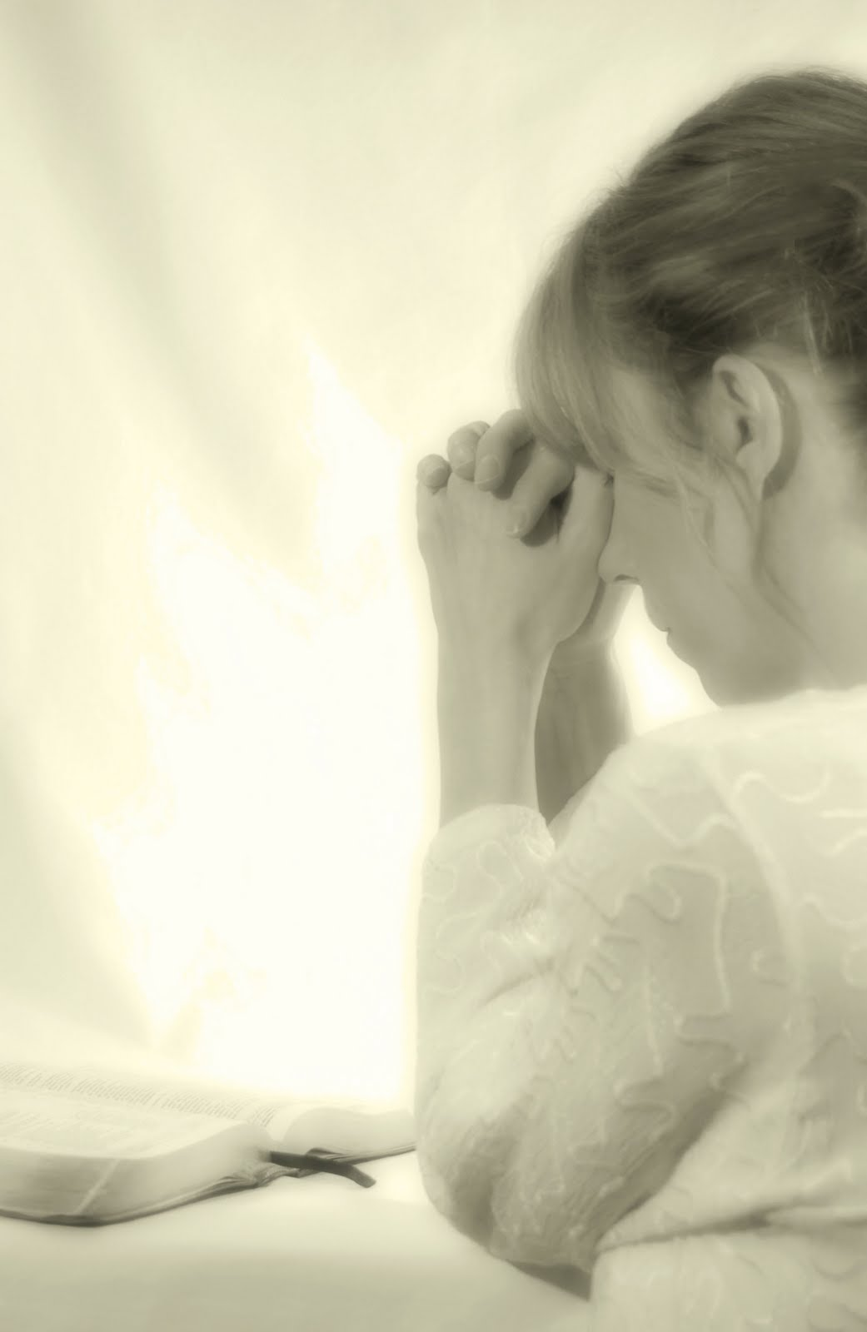
Todo filho precisa de uma mãe que ora!
Toda mãe deve buscar o entendimento do quão poderosa é a oração.
Notes:
“Elias era humano como nós. Ele orou fervorosamente para que não chovesse e não choveu sobre a terra durante três anos e meio. Orou outra vez, e os céus enviaram chuva, e a terra produziu os seus frutos.”
(Tiago 5.17-18)

Slide 13
Como se explica o poder da oração
Muita oração
Muita Comunhão
Muito poder

Slide 14
Quando você se DISPÕE
Devoção
Compromisso
Força de Vontade
Exame de consciência
Aplicar o coração
Viver
Aceitar
Apreciar
Reconhecer
Compreender
Humilhar-se
Soberania de Deus
O tempo de Deus
Confessar
Pecados
Limitações
Fraquezas

Slide 15
Não temas (...) por que desde o primeiro dia em que aplicaste o teu coração a compreender e a humilhar-te perante o teu Deus, são ouvidas as tuas palavras; e eu vim por causa das tuas palavras
Daniel 10:12
Notes:
Interagir com as irmãs e pedir para que leiam juntas o versículo, completando no espaço (...) a palavra “mãe”.

Slide 16
Qual é o impacto da oração?
Mateus 7.7
Notes:
Ministrante: Faça a leitura do versículo bíblico: Mateus 7:7. Se achar interessante, peça para uma participante achar o texto bíblico na hora e realizar a leitura. Interaja, questione e promova a reflexão a respeito do versículo.

Slide 17
3.
Focalizando nos filhos
TERCEIRO DIA

Slide 18
Aprendendo por TABELA
MENTIR | DIZER SEMPRE SIM | NÃO ROTULAR | COMPARAR | ELOGIAR UM FEITO | NÃO CULPAR | DIZER SOMENTE: POR QUE SIM, POR QUE NÃO
Já experimentou deixar uma esponja dentro de um recipiente com líquido? Da mesma forma as crianças absorvem tudo. Ela vai crescer acreditando que é burra, chata, gorda, magrela, feia... Ninguém deve ser levado a acreditar que é assim e sempre será, que não há como mudar...
Não diga simplesmente “porque sim” ou “porque não”. Os porquês são fundamentais para que ela compreenda a si mesma, aos outros e a realidade em que está inserida.
Por pior que seja o desenho, por mais engraçado que seja uma mão de bolinha com 4 ou 5 risquinhos, elogie sua disposição, criatividade, incentive!
A vida de mãe ou pai não é perfeita e muitas vezes estamos tão estressados que acabamos passando o sentimento de culpa.
Lembre-se, os pais são seus modelos, então eles aprenderão a mentir de vez em quando se você o fizer. O mesmo vale para o tradicional "fala que eu não estou".
Amor não é medido através do excesso de concessões. Muito pelo contrário. A criança precisa de limites para sentir o amor e a atenção dos pais.
Seu filho já se esforça muito para ter um pouco da sua atenção diariamente. E quando há comparações o resultado será baixa autoestima e rebeldia.
Notes:
Para Ministrante: “Dizem que mãe é tudo igual, só muda o endereço. Será que é verdade? Afinal, mãe tem cada pensamento... São tantas preocupações e receios! Mas ser mãe é pensar mil vezes antes de agir!”
Interaja com as irmãs em uma espécie de “Pense rápido” e peça para que todas respondam em voz alta: Por exemplo: Pergunte: Devemos mentir? Elas deverão responder “NÃO”. O slide está preparado para revelar a resposta com 1 clique!

Slide 19
EDUQUE
a criança no caminho em que deve andar; e até quando envelhecer não se desviará dele.
Provérbios 22.6
Notes:
Ministrante: Enfatize a responsabilidade que a mãe (pais) tem de ministrar os princípios bíblicos aos filhos.

Slide 20
Amor
Carinho
Interação
é o elo perfeito. Ouça.
Abrace. Beije. Toque. Transfira afeto e calor humano. Ouça.
Brinque. Passeie. Participe. Ouça.
Notes:
Ministrante: Enfatize a importância de as mães se dedicarem a ouvir seus filhos. Na correria dos dias atuais, muitas mães, perdem seus filhos por não dedicarem tempo a ouvi-los.

Slide 21
Queremos saber mais
DOS FILHOS
nome
características físicas e de personalidade
Motivo de oração
Notes:
MINISTRANTE: Neste momento, peça para que cada mãe fale a respeito dos seus filhos, das características de cada um, das necessidades e dificuldades (o motivo de oração). Esse momento será muito especial, geralmente emociona. Portanto, esteja preparada para abraçar, aconselhar, motivar, incentivar e ceder seu ombro às suas companheiras.
FAÇA UM CARTÃO COM A MENSAGEM:
CAMPANHA DE ORAÇÃO - CHAMADAS PARA ORAR
NOME (DO FILHO)
ENDEREÇO:
TELEFONE:
PEDIDO:
Essa tabela é para preencher com o nome dos filhos, um para cada filho.

Slide 22
4.
Focalizando a ação
QUARTO DIA

Slide 23
ORAÇÃO TEM PODER
ora
+
ação
Notes:
MINISTRANTE: Fazer um papelzinho para cada irmã, se possível com imã, para colocar na porta da geladeira ou escrever na mão de cada irmã; um marca página também é boa uma ideia, com a mensagem: TUA ORAÇÃO TEM PODER!
USE SUA CRIATIVIDADE. O importante é que as irmãs levem para casa uma lembrança para reforçar o foco no orar+ação!

Slide 24
REVER
alguns conceitos
ações
Nossas orações são importantes, o Senhor está com as mãos estendidas para nos ajudar com os ouvidos atentos, mas temos que fazer a nossa parte.
exemplos
Seus filhos ouvirão e verão aquilo que você acredita, a verdade que você vive.
Salmo 71.18
“Agora que estou velho, de cabelos brancos, não me abandones, ó Deus, para que eu possa falar da tua força aos nossos filhos, e do teu poder às futuras gerações”
resultados
A palavra de Deus tem poder, quando a praticamos vemos os resultados e nossos filhos aprenderão e saberão quem é o Senhor.
Isaías 11.2
“E repousará sobre ele o Espírito do Senhor, o espírito de sabedoria e de entendimento, o espírito de conselho e de fortaleza, o espírito de conhecimento e de temor do Senhor”
Notes:
Como tarefa de casa: Orar, se possível com as mãos sobre a cabeça dos filhos na palavra de Isaías 11.2 “E repousará sobre ele o Espírito do Senhor, o espírito de sabedoria e de entendimento, o espírito de conselho e de fortaleza, o espírito de conhecimento e de temor do Senhor”.

Slide 25
5.
Focalizando a obediência
QUINTO DIA

Slide 26
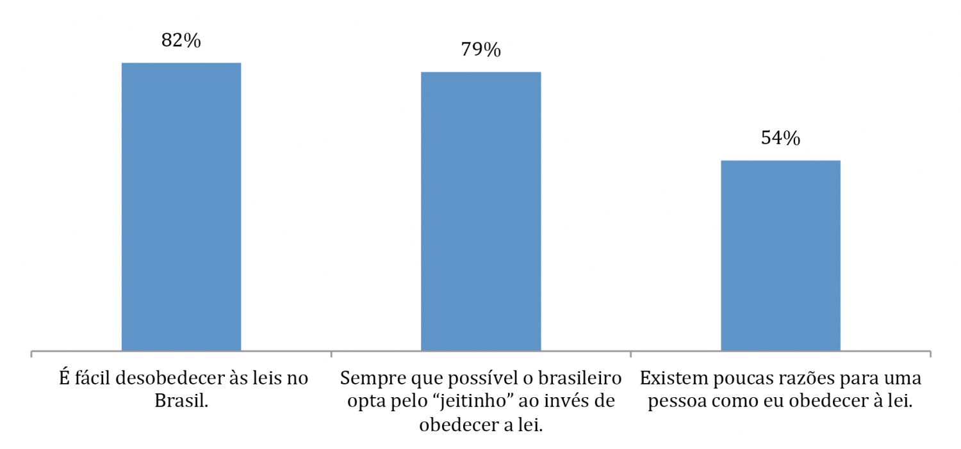
Disponível em: http://www.avozdocidadao.com.br/agentesdecidadania/obediencia-as-leis-no-brasil-ainda-exige-uma-justificativa
Notes:
MINISTRANTE: Esse gráfico aponta uma pesquisa realizada no Brasil sobre a obediência das leis no nosso país. E os indicadores apontam sobre como a população percebe a aceitação das leis no Brasil.
Como ler o gráfico:
82% dos entrevistados disseram que é fácil desobedecer às leis no Brasil.
79% dos entrevistados disseram que sempre que possível o brasileiro opta pelo “jeitinho” ao invés de obedecer a lei.
54% dos entrevistados disseram que existem poucas razões para uma pessoa como ela obedecer à lei.
Por que apresentar esse gráfico? Você pode fazer uma relação com a inclinação que o ser humano tem para a desobediência. E que isso começou lá no Éden. Quando Adão e Eva, mesmo tendo sido orientados por Deus, escolheram fazer a sua própria vontade. Exemplifique com outros textos bíblicos e exemplos do nosso cotidiano (cumprir leis de trânsito, civis, ambiental...)

Slide 27
Obedecer é sempre
melhor
“Acaso tem o Senhor tanto prazer em holocaustos e em sacrifícios quanto em que se obedeça à sua palavra? A obediência é melhor do que o sacrifício, e a submissão é melhor do que a gordura de carneiros“”
(1 Samuel 15:22)
Notes:
Ministrante: Consultar Material. Enfatizar os exemplos de obediência e suas consequências.
Sugestão de louvor: QUERO SEGUIR-TE. (Diante do Trono)

Slide 28
Obedecer
e sermos fieis a Deus para que, através das nossas orações, nossos filhos sejam abençoados.
Notes:
Ministrante: Enfatize a responsabilidade que a mãe (pais) tem de ministrar os princípios bíblicos aos filhos.

Slide 29
6.
Focalizando a promessa
SEXTO DIA

Slide 30
Focalizando
A promessa
Trazer à memória as promessas de Deus
Trazer à memória a fidelidade de Deus para cumpri-las
Trazer à memória aquilo de nos dá esperança
Apeguemo-nos com firmeza à esperança que professamos, pois aquele que prometeu é fiel”.
(Hebreus 10.23)

Slide 31
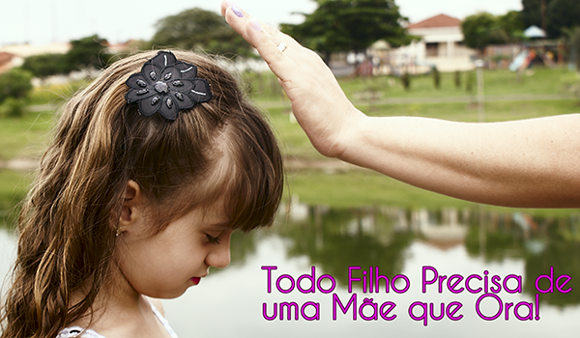
De geração em
geração
A sua semente será poderosa na terra; a geração dos retos será abençoada”. (Salmos 112.1,2)
Notes:
Ministrante: Como tarefa de casa: Orar se possível, com as mãos sobre a cabeça dos filhos, na palavra de Números 6.24-26: “Senhor te abençoe e te guarde; O Senhor faça resplandecer o seu rosto sobre ti, e tenha misericórdia de ti; O Senhor sobre ti levante o seu rosto e te dê a paz”.

Slide 32
7.
Focalizando a continuidade
SÉTIMO DIA

Slide 33
Quando orar por
NOSSOS FILHOS?
sempre
sempre
sempre
Assim, nós mães, devemos levar nossos filhos a Deus e sermos as intercessoras em favor deles.
Notes:
MINISTRANTE: No último dia da campanha, o Ministrante fala com os filhos, e sem que as mães saibam, preparem uma surpresa para que no meio do culto as MÃES se coloquem na frente para orar pelos filhos, e antes delas começarem a orar deve ser perguntado: não seria bom se nossos filhos estivessem aqui? E elas responderão sim, então dizer: que entrem as bênçãos que Deus nos deu!.

Slide 34
É apenas
o começo
Agradecimentos
A Deus pelo privilégio de sermos chamadas “suas filhas”. Agradecemos pelo sacrifício de Cristo. Agradecemos pela doce presença do Espírito Santo.
E agradecemos
a participação, esforço e dedicação de cada mãe, cada mulher, que se dispôs nesta Campanha. Cremos que os resultados das orações serão imensuráveis e inefáveis, pois vêm do mover de Deus.
Material de Apoio
Débora Iarrocheski Ferreira Padilha
Pastor Patrick Ferreira Padilha
Colaboradora
Heloise Lemos
Notes:
Como tarefa de casa: Orar, se possível com as mãos sobre a cabeça dos filhos na palavra de Isaías 11.2 “E repousará sobre ele o Espírito do Senhor, o espírito de sabedoria e de entendimento, o espírito de conselho e de fortaleza, o espírito de conhecimento e de temor do Senhor”.

Slide 35
Deus as abençoe!!
Federação de Mulheres Batistas
Do Sétimo dia Brasileira

